Slide 1
第 二 課
還 差 一 點
第 二 課
還 差 一 點
提問
心智圖
提 問 心 智 圖

Slide 2
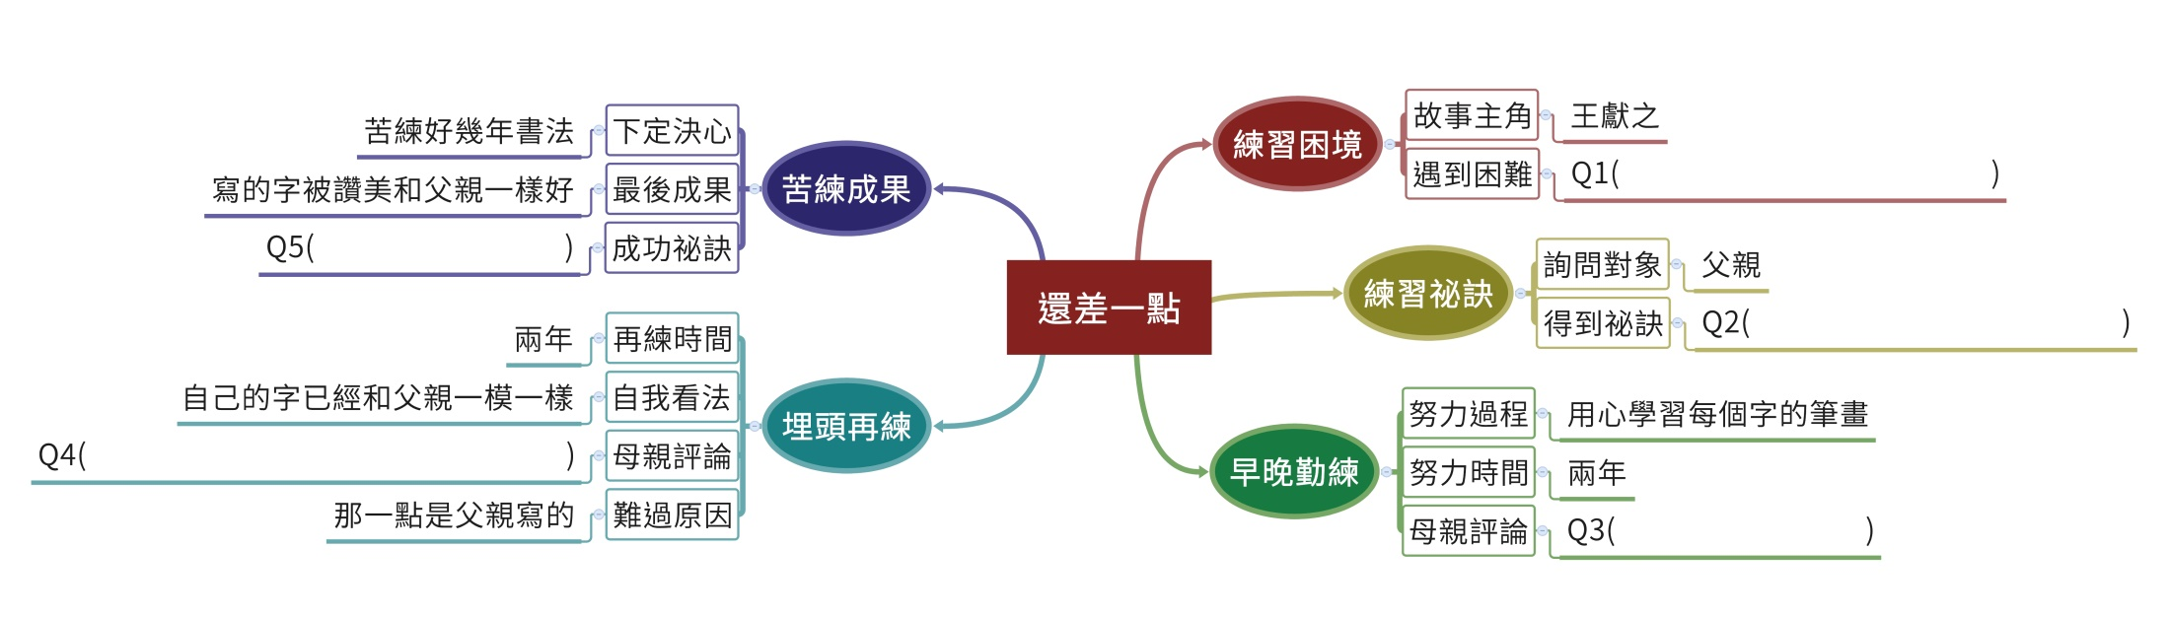
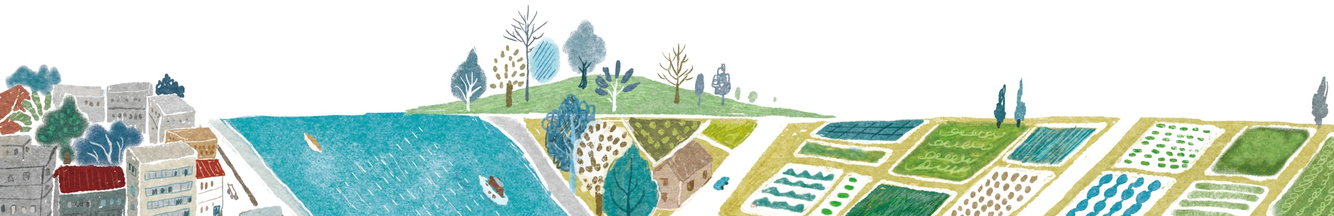
Q1.故事一開始，很努力練習的王獻之遇到什麼困難？
努力練習卻沒有進步

Slide 3
Q2.王獻之向父親王羲之討教如何把字寫好的祕訣，他得到父親指點的祕訣是什麼？
努力練習卻沒有進步
寫完屋外的十八缸水

Slide 4
Q3.得到祕訣後的王獻之，勤勞練字後，將寫好的字給母親看，母親是如何評論的？
努力練習卻沒有進步
寫完屋外的十八缸水
有點樣子了

Slide 5
Q4.不服氣的王獻之埋頭再練兩年，母親又如何評論他最得意的那一疊字呢？
努力練習卻沒有進步
寫完屋外的十八缸水
「太」字底下的這一點，
倒是有你父親寫字的味道了
有點樣子了

Slide 6
Q5.故事最後，王獻之下定決心苦練把字寫得與父親一樣好，他的成功祕訣是什麼？
努力練習卻沒有進步
寫完十八缸水
寫完屋外的十八缸水
「太」字底下的這一點，
倒是有你父親寫字的味道了
有點樣子了

